Slide 1
CONTATO
Imersão a partir de projeções adequadas a temáticas ufológicas e enigmáticas da cultura local

Slide 2
CONTATO
Imersão a partir de projeções adequadas a temáticas ufológicas e enigmáticas da cultura local

Slide 3
FELIPE NOBRE
MATEUS EMANUEL
MÁRCIO GLEIDSON
PEDRO VICTOR
SAMUEL FABIÁN

Slide 4

SUMÁRIO
Apresentação 05
Oportunidade 06
Objetivos 07
Público Alvo 08
Personas 09
Cenário de uso 13
Linguagem de Categoria 14
Solução 15
Estratégias de Design 16
Conceito de Criação 17
Produto 18
Marca 19
Paleta de Cores 20
Tipografia 21
Projetos Específicos 22
Projeto de informação 23
Projeto de Navegação 24
Projeto de Interface 25
Projeto de Interação 26
Materiais e Tecnologias 27
Plano de divulgação 29

Slide 5

APRESENTAÇÃO

Slide 6
OPORTUNIDADE
06
Quixadá é uma cidade conhecida pelas suas histórias envolvendo Objetos Voadores Não Identificados (OVNI) e abduções, sendo muitas vezes o local de diversas reportagens e documentários sobre vida alienígena. Entretanto, a prefeitura não dispõe de meios para aproveitar esse fator com o objetivo de enriquecer essa importante parte da cultura de Quixadá, mesmo possuindo um belo acervo de relatos feitos por várias pessoas, entre eles, Rachel de Queiroz. Perde - se uma oportunidade de melhorar o turismo local e, consequentemente, a economia da cidade.

Slide 7
OBJETIVOS
07
Geral
Oferecer uma exposição imersiva artística experimental, de acesso gratuito, que fomente a atividade cultural de Quixadá
Específicos
Retornar uma parte expressiva da microcultura regional para a população local e turistas em forma de produto cultural que procura quebrar com a realidade cotidiana
Divertir, entreter e criar uma experiência íntima com o usuário a partir de tecnologias eletrônicas digitais interativas ligadas a internet das coisas.

Slide 8
PÚBLICO ALVO
08
Tendo como intuito a coleta de valores e conhecimentos prévios , foram realizadas duas pesquisas de campo na qual foram entrevistados 3 grupos de pessoas: moradores locais, visitantes da cidade e guias turísticos. Em análise aos dados obtidos, as principais afirmações coletadas em relação ao tema foram que, os motivos da presença por parte dos visitantes em Quixadá se deu por notícias na TV e pela internet, enquanto que por outro lado, guias turísticos e demais conterrâneos da cidade descrevem aparições misteriosas no céu principalmente a noite, supostamente presenciadas por familiares ou amigos próximos. Percebeu-se mediante a essas ocasiões que essas pessoas demonstram uma certa disposição ao falar sobre o assunto, o que impulsionou a decisão de destinar nossa proposta a uma faixa etária compostas por elas, que corresponde a adolescentes desde os 14 anos até adultos no máximo aos 50 anos de idade.

Slide 9
PERSONAS
09
Texto aqui

Slide 10
PERSONAS
10
Texto aqui

Slide 11
PERSONAS
11
Texto aqui

Slide 12
PERSONAS
12
Texto aqui

Slide 13
CENÁRIO DE USO
13
Texto aqui

Slide 14
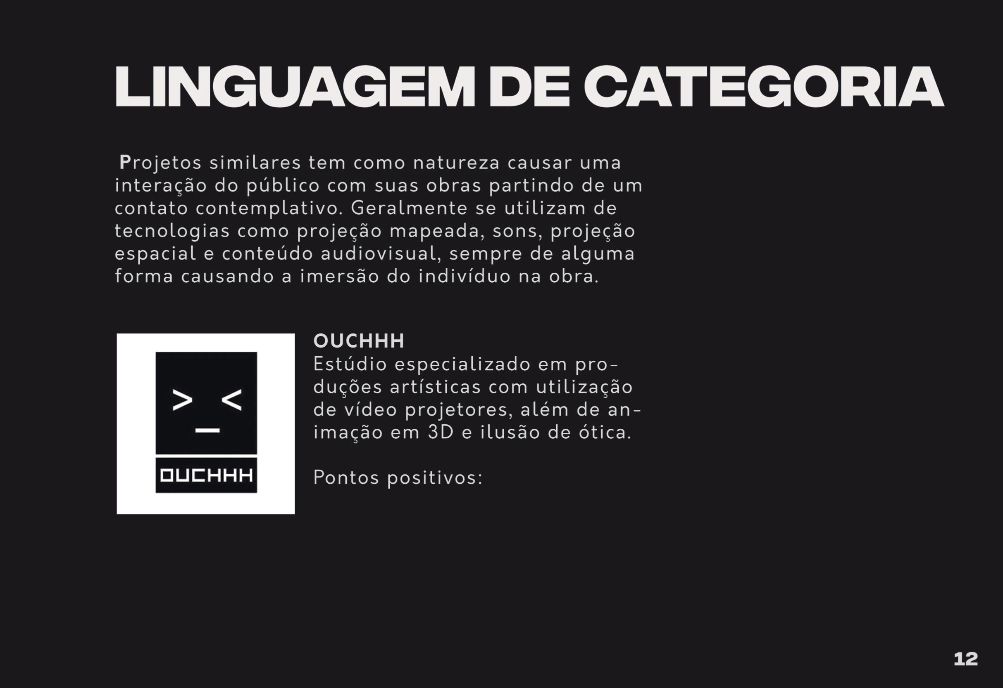
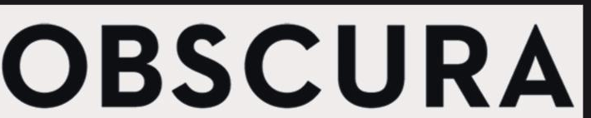
LINGUAGEM DE CATEGORIA
14
Projetos similares tem como natureza causar uma interação do público com suas obras partindo de um contato contemplativo. Geralmente se utilizam de tecnologias como projeção mapeada, sons, projeção espacial e conteúdo audiovisual, sempre de alguma forma causando a imersão do indivíduo na obra.
Estúdio especializado em produções artísticas com utilização de vídeo projetores, além de animação em 3D e ilusão de ótica.
Empresa que desenvolve produções icônicas em ambientes esféricos voltados a música e outros meios de entretenimento a partir conteúdos imersivos e multissensoriais, que reinventam formas de conexão com o público.

Slide 15
SOLUÇÃO

Slide 16
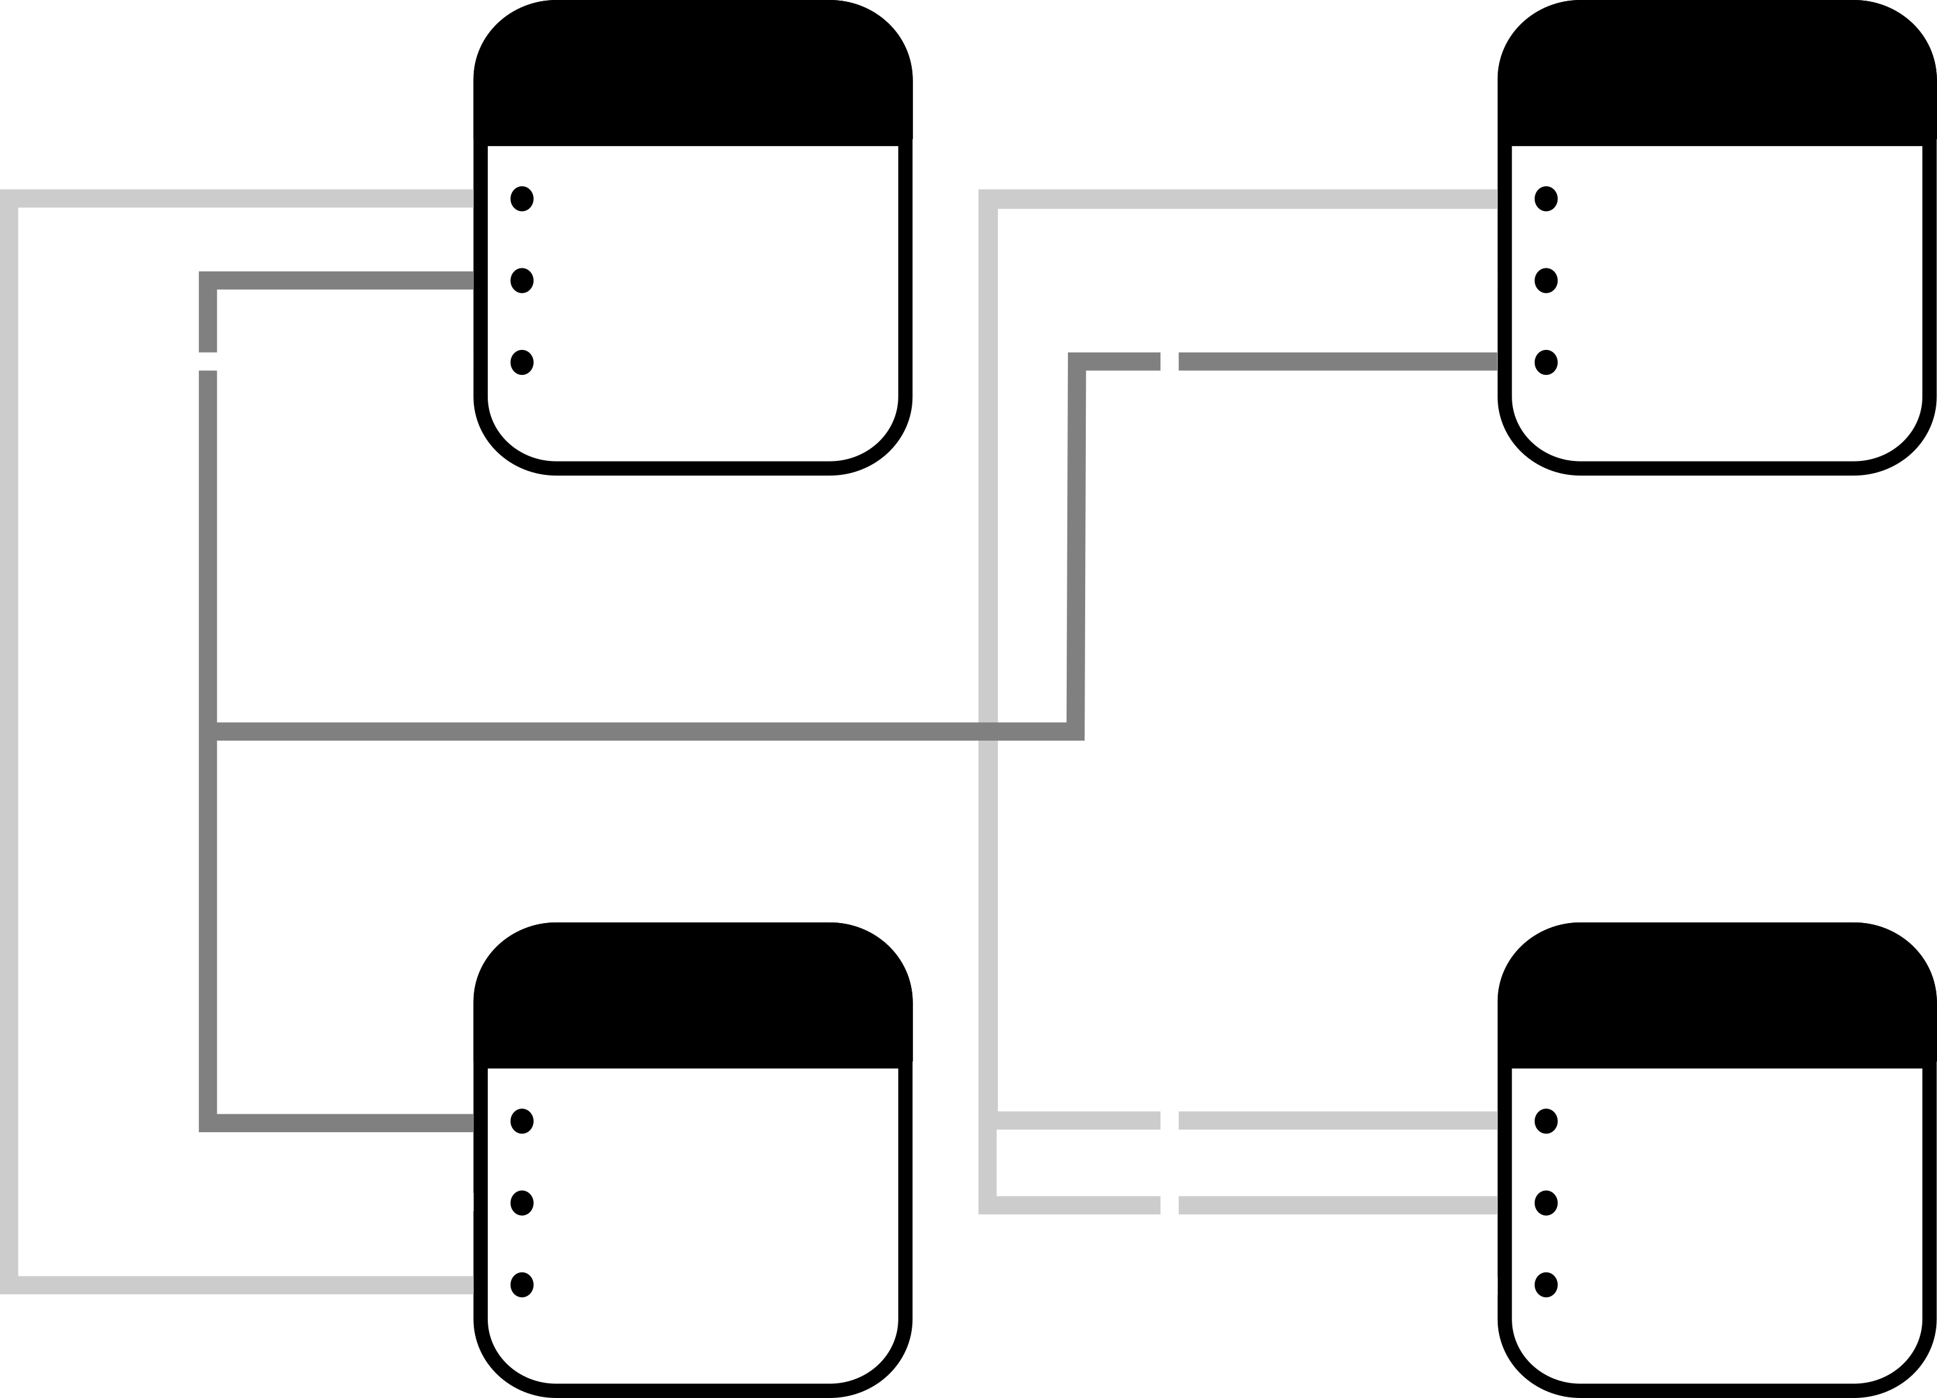
ESTRATÉGIAS DE DESIGN
16
TEMPO ATUAL
CLIENTE
VALORES TECNOLÓGICOS
Realidade mista (aumentada e virtual )
VALORES TECNOLÓGICOS
Interatividade em ambientes culturais
VALORES ESTÉTICOS
Ficção científica
VALORES ESTÉTICOS
Exposições culturais
VALORES CULTURAIS
Uso de tecnologias em ambientes culturais
VALORES CULTURAIS
Cultura Quixadaense
SOLUÇÃO
PÚBLICO ALVO
UFOLOGIA QUIXADAENSE
VALORES TECNOLÓGICOS
Uso de novas tecnologias
EXPOSIÇÃO EM MUSEUS E CENTROS CULTURAIS
VALORES ESTÉTICOS
Interatividade
AMBIENTE IMERSIVO
VALORES CULTURAIS
Turismo e Entretenimento

Slide 17
CONCEITO DE CRIAÇÃO
17
“Experiência imersiva em primeira pessoa de como é o possível contato com alienígenas.”

Slide 18
PRODUTO
18
Texto aqui

Slide 19
MARCA
19

Slide 20

PALETAS DE CORES
20
Essas tonalidades se encontra observáveis no céu noturno onde se passa a experiência proposta pela instalação.
R: 230
G: 229
B: 229
R: 23
G: 23
B: 23
#e6e5e5
#171717
C:8
M:6
Y:7
K:0
C:59
M:50
Y:45
K:86

Slide 21
TIPOGRAFIA
21
A fonte Conthrax é baseada em formas da tecnologia contemporânea, tem um aspecto moderno e uma pegada de espacialidade, na qual se encaixa no aspecto cósmico ficcional presente em nosso projeto. Em relação a fonte de apoio, a Nasalization Rg possui traços e o próprio nome referenciados pela agência espacial NASA, responsável por investigações de fenômenos fora da Terra, o que entra em tópico a existência de vida fora da planeta, aspecto esse fomentado pelo nosso projeto, além de outro detalhe de sua composição que é a leiturabilidade.
Títulos: Conthrax Heavy
AÀBCDEFGHIJKLMNOPQRSTUVWXYZábcçdêfhijklmnopqrstuvwxyz&%#@*+=/¨°[]{}<>.,:;|\””_?!()0123456789
Descrições: Nasalization Rg
AÀBCDEFGHIJKLMNOPQRSTUVWXYZábcçdêfghijklmnopqrstuvwxyz&%#@*+=/¨°[]{}<>.,:;|\””_?!()0123456789

Slide 22
PROJETOS ESPECÍFICOS

Slide 23
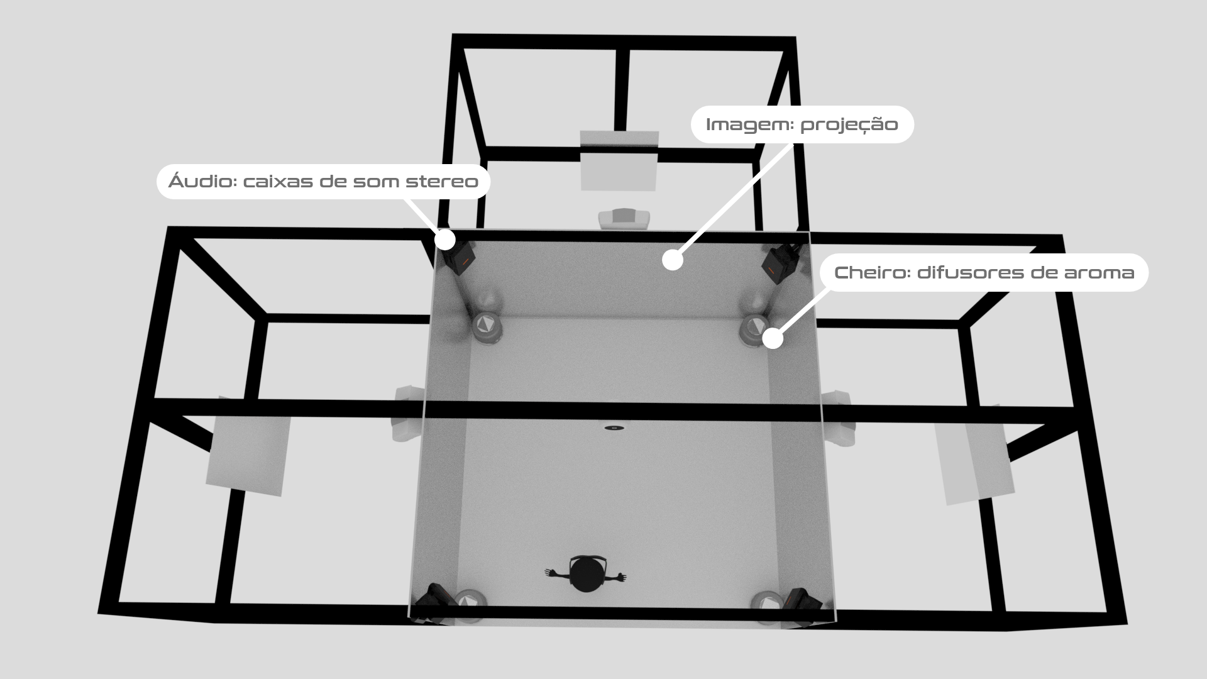
PROJETO DE INFORMAÇÃO
23

Slide 24
PROJETO DE INTERFACE
24
Texto aqui

Slide 25
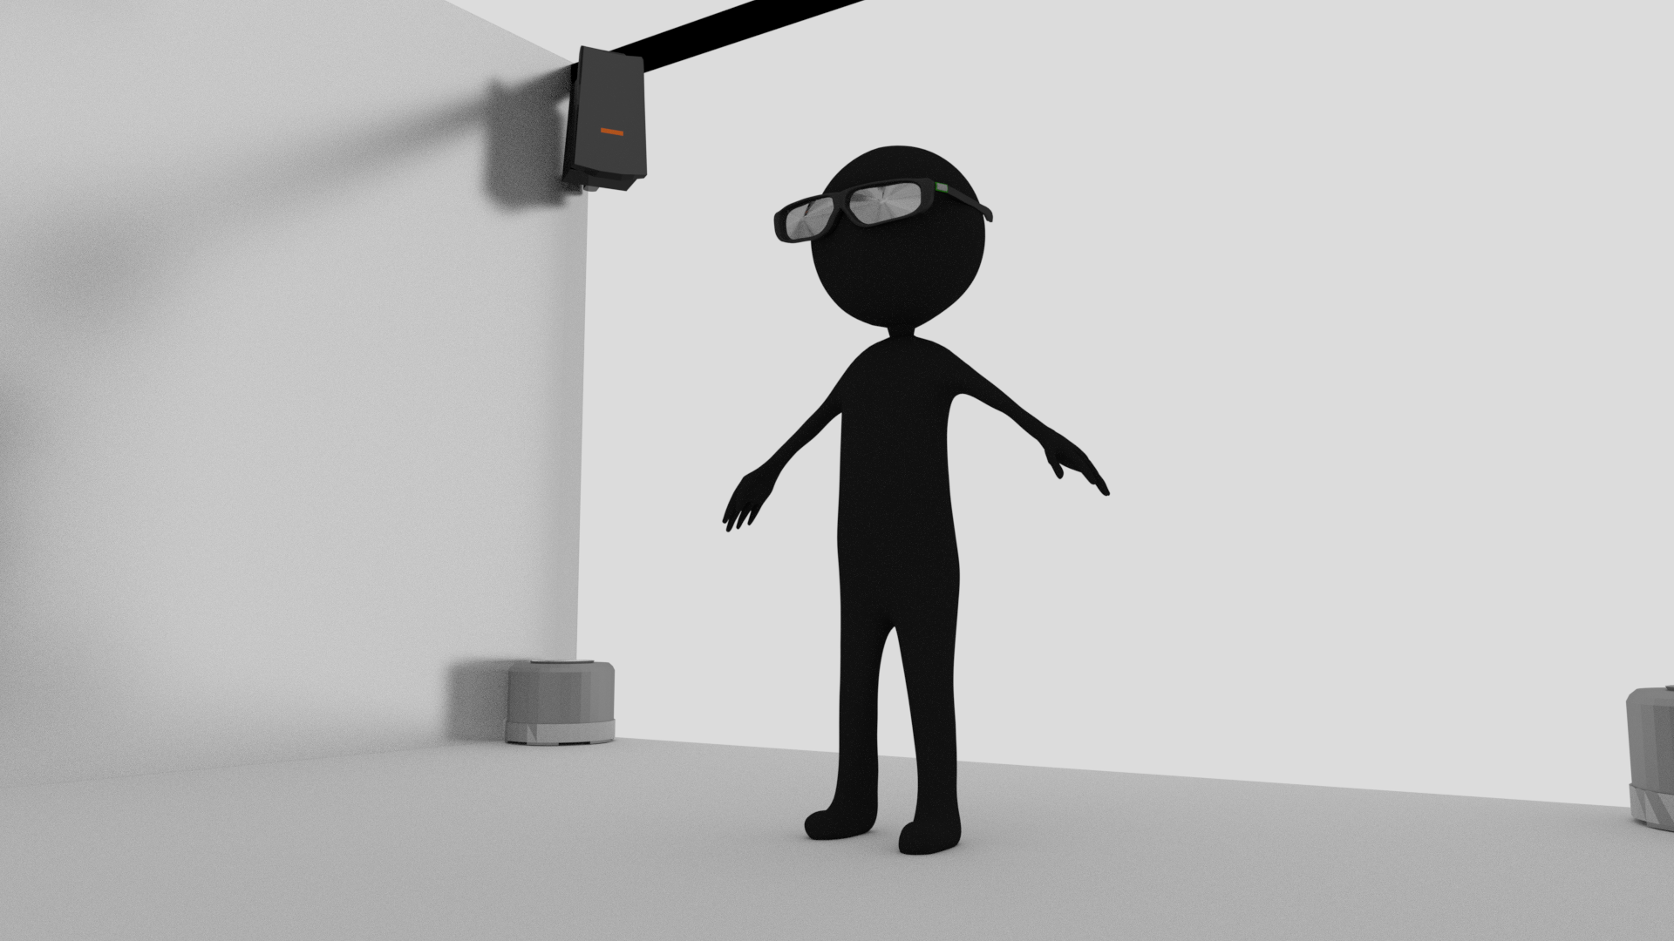
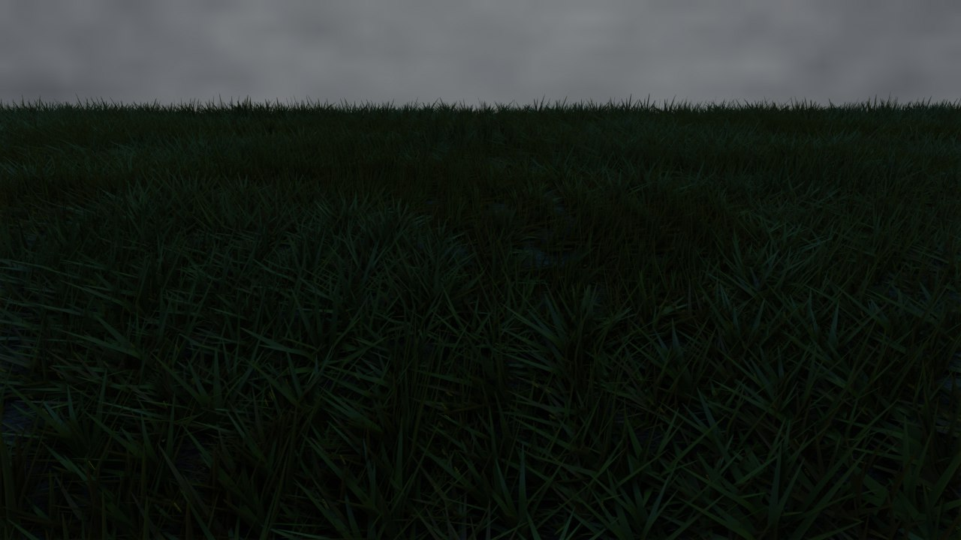
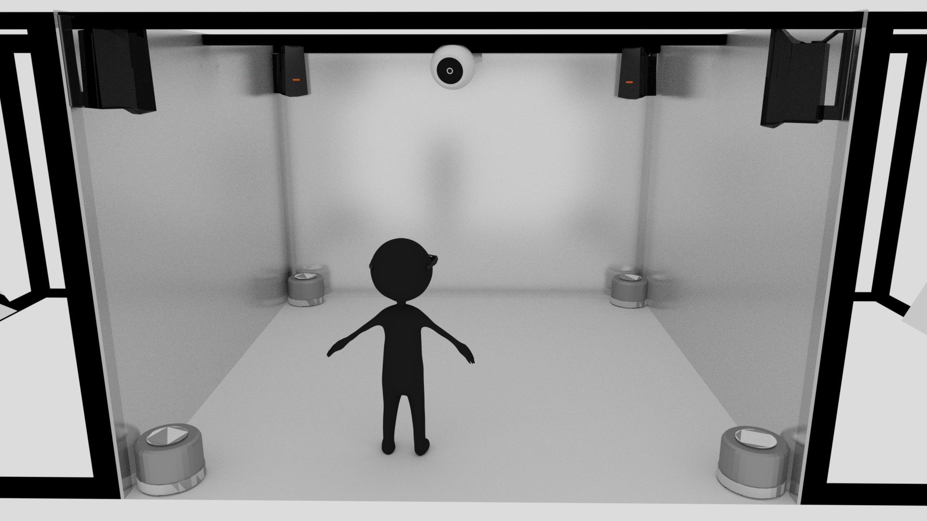

PROJETO DE NAVEGAÇÃO
25
01
03
Usuário coloca o óculos 3D
1° ato: As projeções da CAVE mudam para o ambiente Quixadá Noturna, na qual o usuário passará por contatos desde avistamentos até a proximidade direta com o OVNI
02
04
2° ato: As projeções da CAVE transportam o usuário para um ambiente que simula o estado pós abdução , na qual o vivencia uma conversa com um ser cósmico (alien)
Difusores de cheiro e caixas de som serão responsáveis pela produção de sensações no usuário durante a imersão

Slide 26
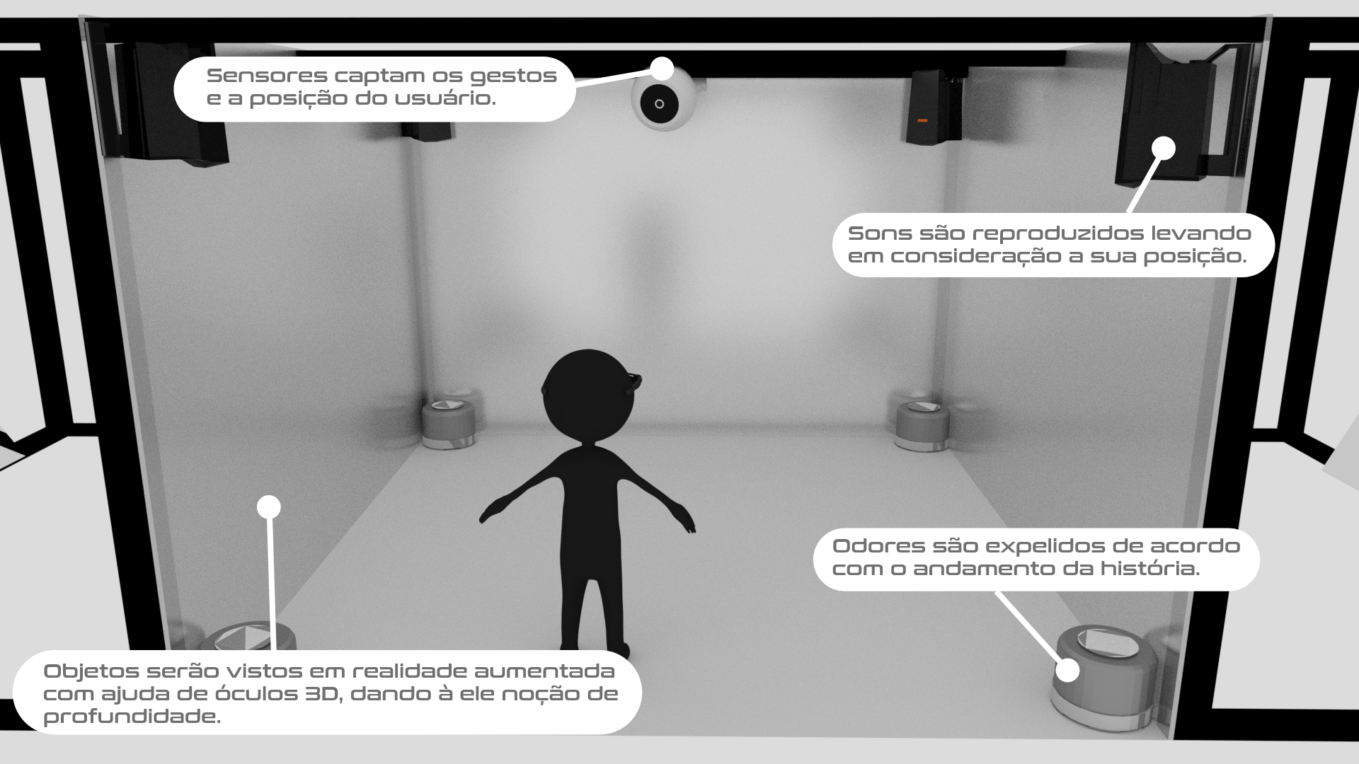
PROJETO DE INTERAÇÃO
26

Slide 27
MATERIAIS E TECNOLOGIAS

Slide 28
28
PROJETOR CASIO XJ-L8300HN
Resolução 4K, precisão nos detalhes imagéticos.
ÓCULOS NVIDIA 3D VISION 2
Detalhamento de renderização gráfico de texturas, controle de profundidade da imagem 3D.
DIFUSOR DE AROMA 500 ML
Controle de duração do aroma, solubilidade com a água que não deixa o ar poluído, além do formato compacto na qual não ocupa muito espaço.
SMART CÂMERA ICANPRO
Sensor de alta precisão embutido, grande alcance na amplitude de captação.
CAIXA DE SOM JBL SELENIUM C621
Ideal para som ambiente, potente configuração acústica e som stereo limpo.
ESPELHO 20x20 cm
Fácil de transportar, importante na reflexão das paredes de projeção.

Slide 29
PLANO DE DIVULGAÇÃO

Slide 30
30
Texto aqui

